Slide 1



Slide 2




Por que ensinar ética e cidadania nas escolas ?
Conscientização sobre direitos e deveres
Fomento à formação crítica e participativa
Entendimento sobre atos dos governos e questões coletivas

Slide 3
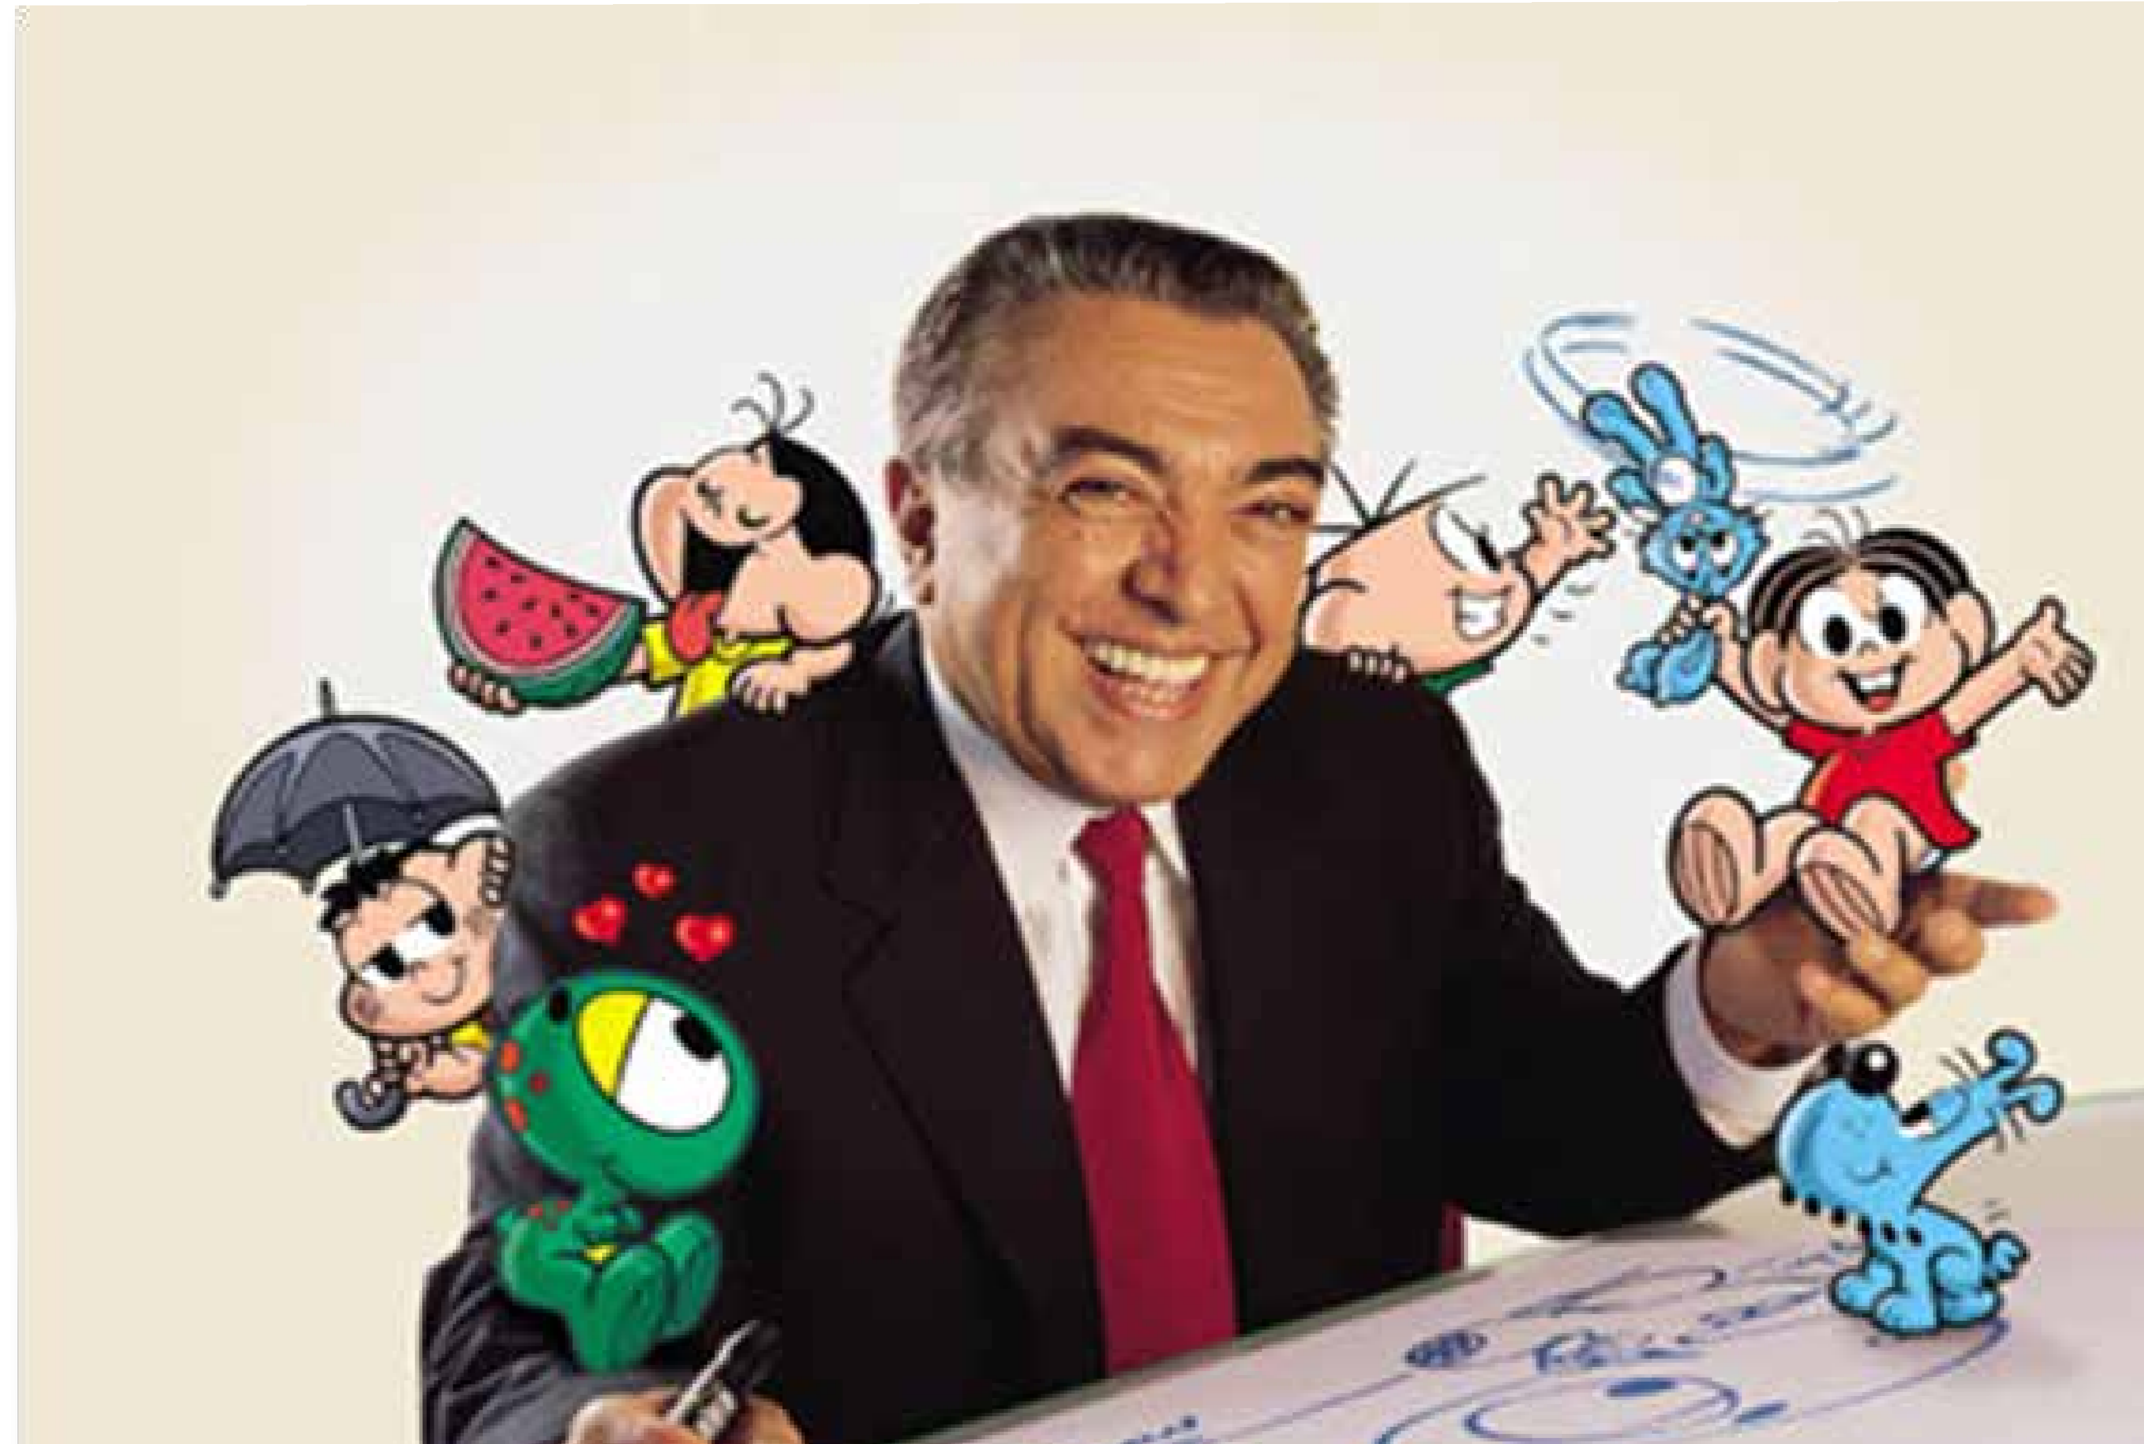
O QUE É O UPT ?
É um projeto da CGU em parceria com o Instituto Mauricio de Sousa denominado UM POR TODOS E TODOS POR UM! PELA ÉTICA E CIDADANIA (UPT).
Disponibiliza recursos educacionais em diversos formatos (impresso ou para impressão e digital)
QUAL OBJETIVO DO MATERIAL?
Ensinar valores e incentivar comportamentos relacionados à cidadania:
INTEGRIDADE INCLUSIVIDADE
CONSCIÊNCIA DE DIRETOS E DEVERES PARTICIPAÇÃO SOCIAL
QUAL O PÚBLICO-ALVO?
Estudantes e professor dos anos iniciais do Ensino Fundamental.

Slide 4

TEMAS E CONCEITOS ABORDADOS
DEMOCRACIA CIDADANIA
AUTOESTIMA
SOLIDARIEDADE
TRANSPARÊNCIA
DESENVOLVIMENTO SUSTENTÁVEL
INCLUSÃO
PARTICIPAÇÃO
RESPEITO
ÉTICA

Slide 5
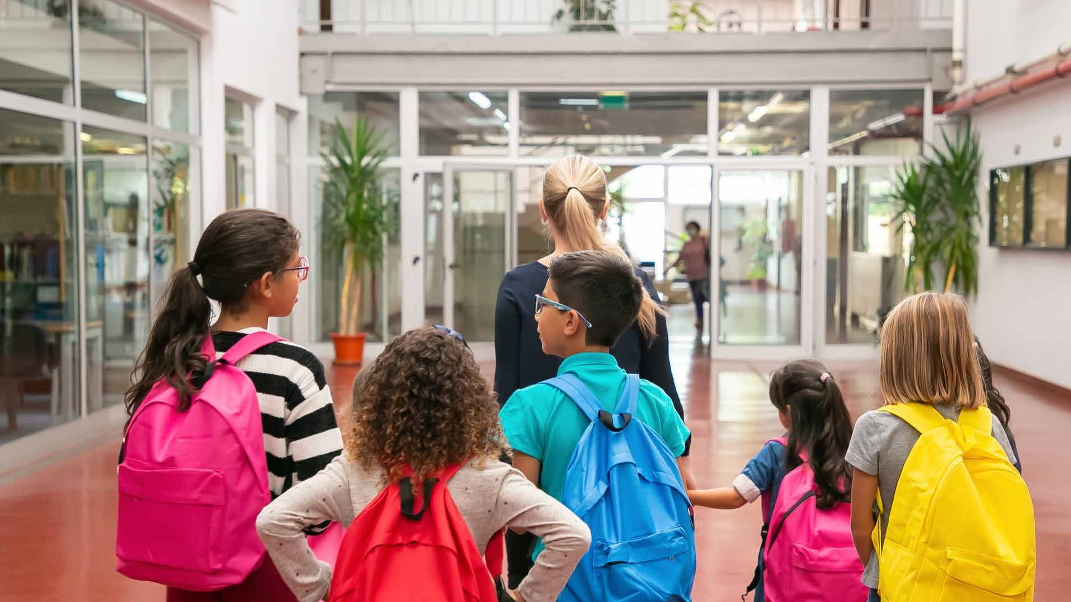

QUAL A METODOLOGIA
PROPOSTA ?
Incentivar a compreensão de assuntos complexos de forma
lúdica e vivencial
Apoio à comunidade escolar
Sensibilização de educadores e estudantes
Introdução dos conceitos no ambiente familiar
Realização de atividades individuais e coletivas
COMO ?

Slide 6
FORMATO E MODO
DE APLICAÇÃO DO MATERIAL
Formato Digital Offline (Dowload) Formato Digital Online (AVAMEC)
Formato Impresso ou para impressão
O Educador pode dar aulas exclusivas do projeto, bem como pode associar seu conteúdo (materiais complementares) às demais matérias definidas pelo projeto
politico-pedagógico da escola
QUANDO APLICAR
O MATERIAL ?

Slide 7
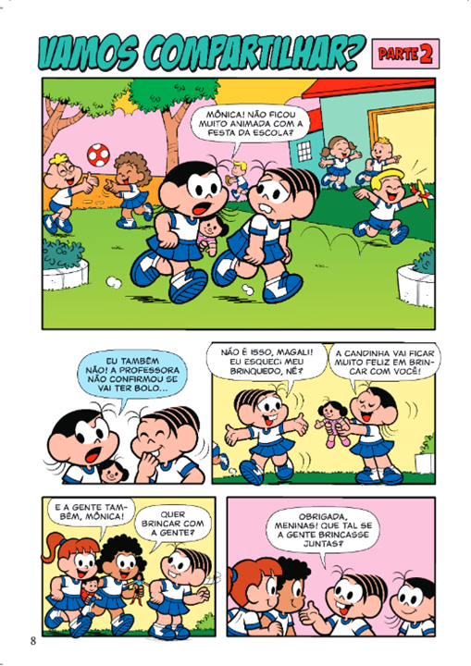
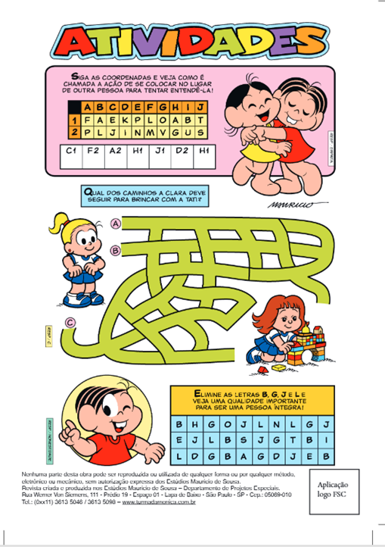
RECURSOS EDUCACIONAIS
COLEÇÃO DE REVISTAS: (1º ao 5º ano) revista + bancos de atividades + guia do professor + apps. Estimativa 5 a 10 horas-aula
KIT UPT (5° ANO): manual do professor + caderno do estudante + revistas + jogos + vídeos + apps Estimativa da carga horária: 38 horas-aula
MATERIAL COMPLEMENTAR: vídeos + tirinhas e historinhas + bancos de atividades + guias + apps
CURSOS EAD: capacitação para o professor (60 horas com certificado) no portal AVAMEC
*Os recursos educacionais em formato digital tem o modo online (na plataforma AVAMEC) e offline (aplicativos para celulares/tablets e para computadores)

Slide 8






1º AO 5º ANO
COLEÇÃO DE REVISTAS em quadrinhos. Formato impresso e digital.
Uma revista para cada ano escolar.
Temas alinhados à BNCC.

Slide 9
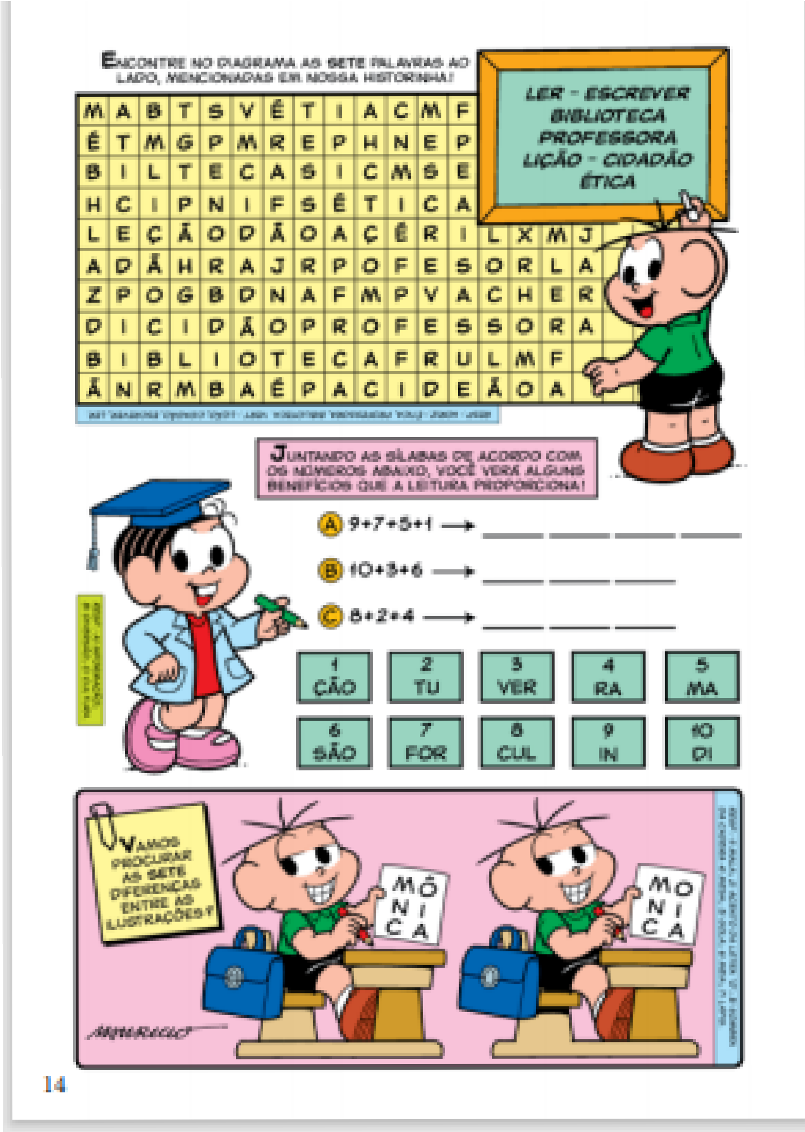

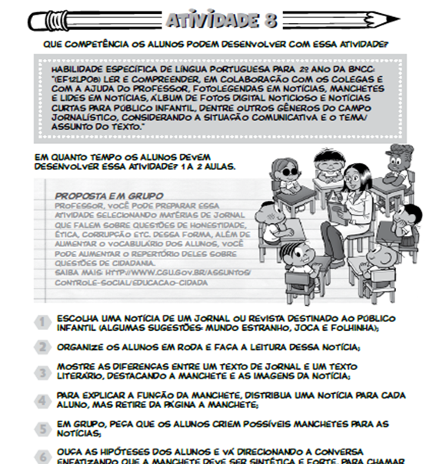

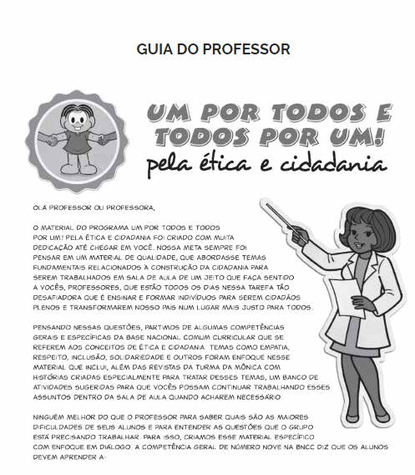
MATERIAL DE
APOIO À COLEÇÃO DE REVISTAS
Guia do Professor - em formato PDF
para download e impressão
Banco de atividades – dinâmicas e atividades propostas para auxílio na consolidação de conceitos
Tempo de aplicação – 5 a 10 horas-aula

Slide 10
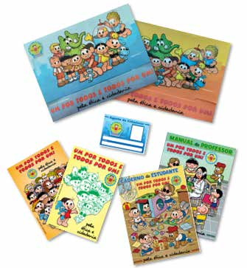
5º ANO
KIT UPT
Kit estudante – caderno, revistas de histórias em quadrinhos; jogos, dinâmicas e atividades, vídeos e apps
Kit professor - manual de conteúdo instrucional

Slide 11
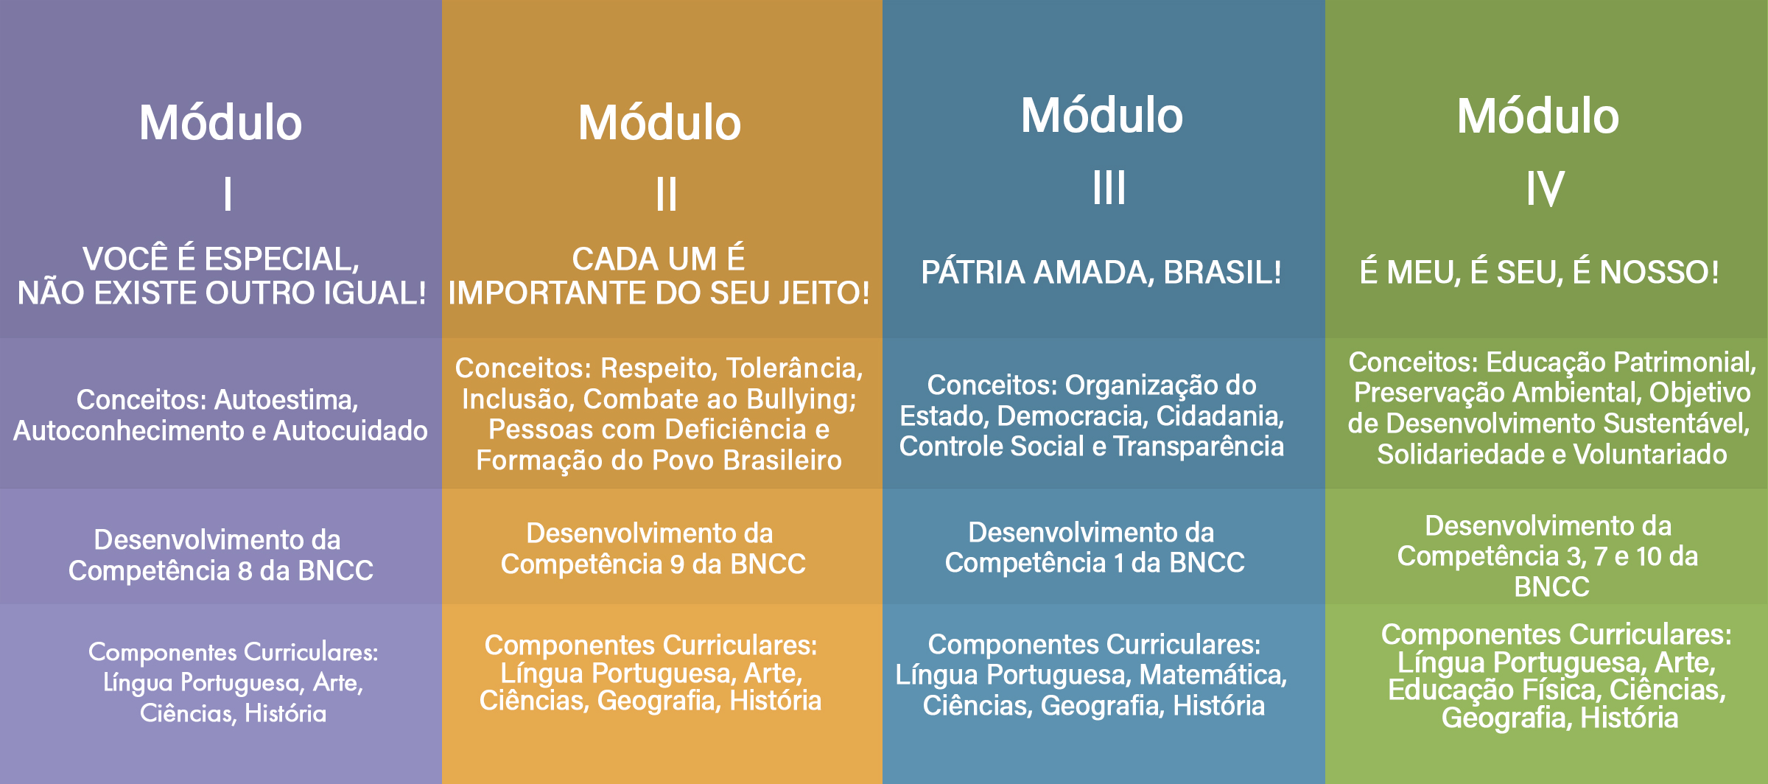

Slide 12
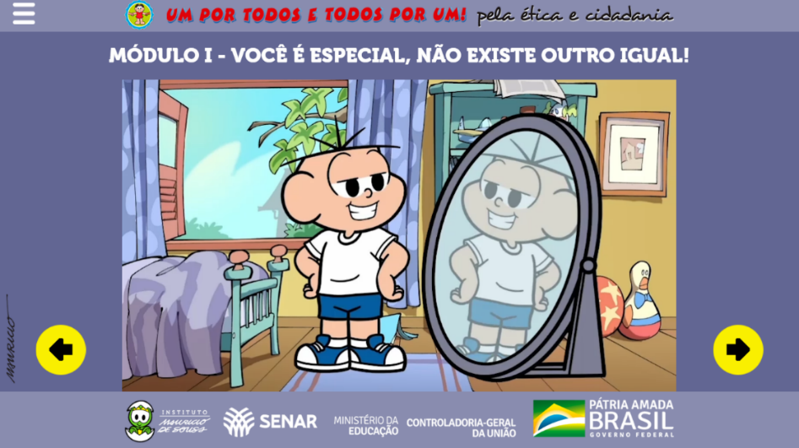
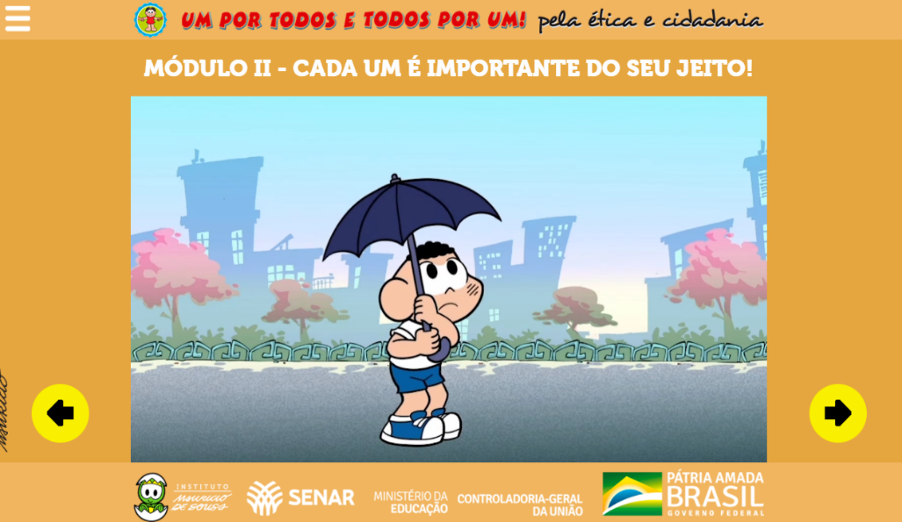
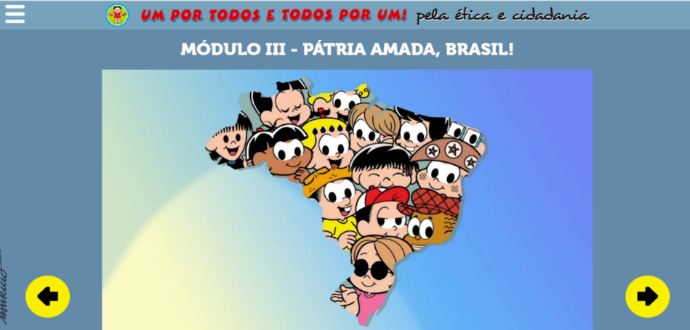
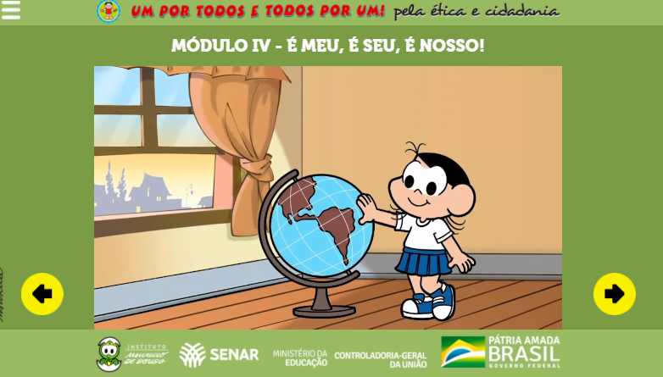

Slide 13
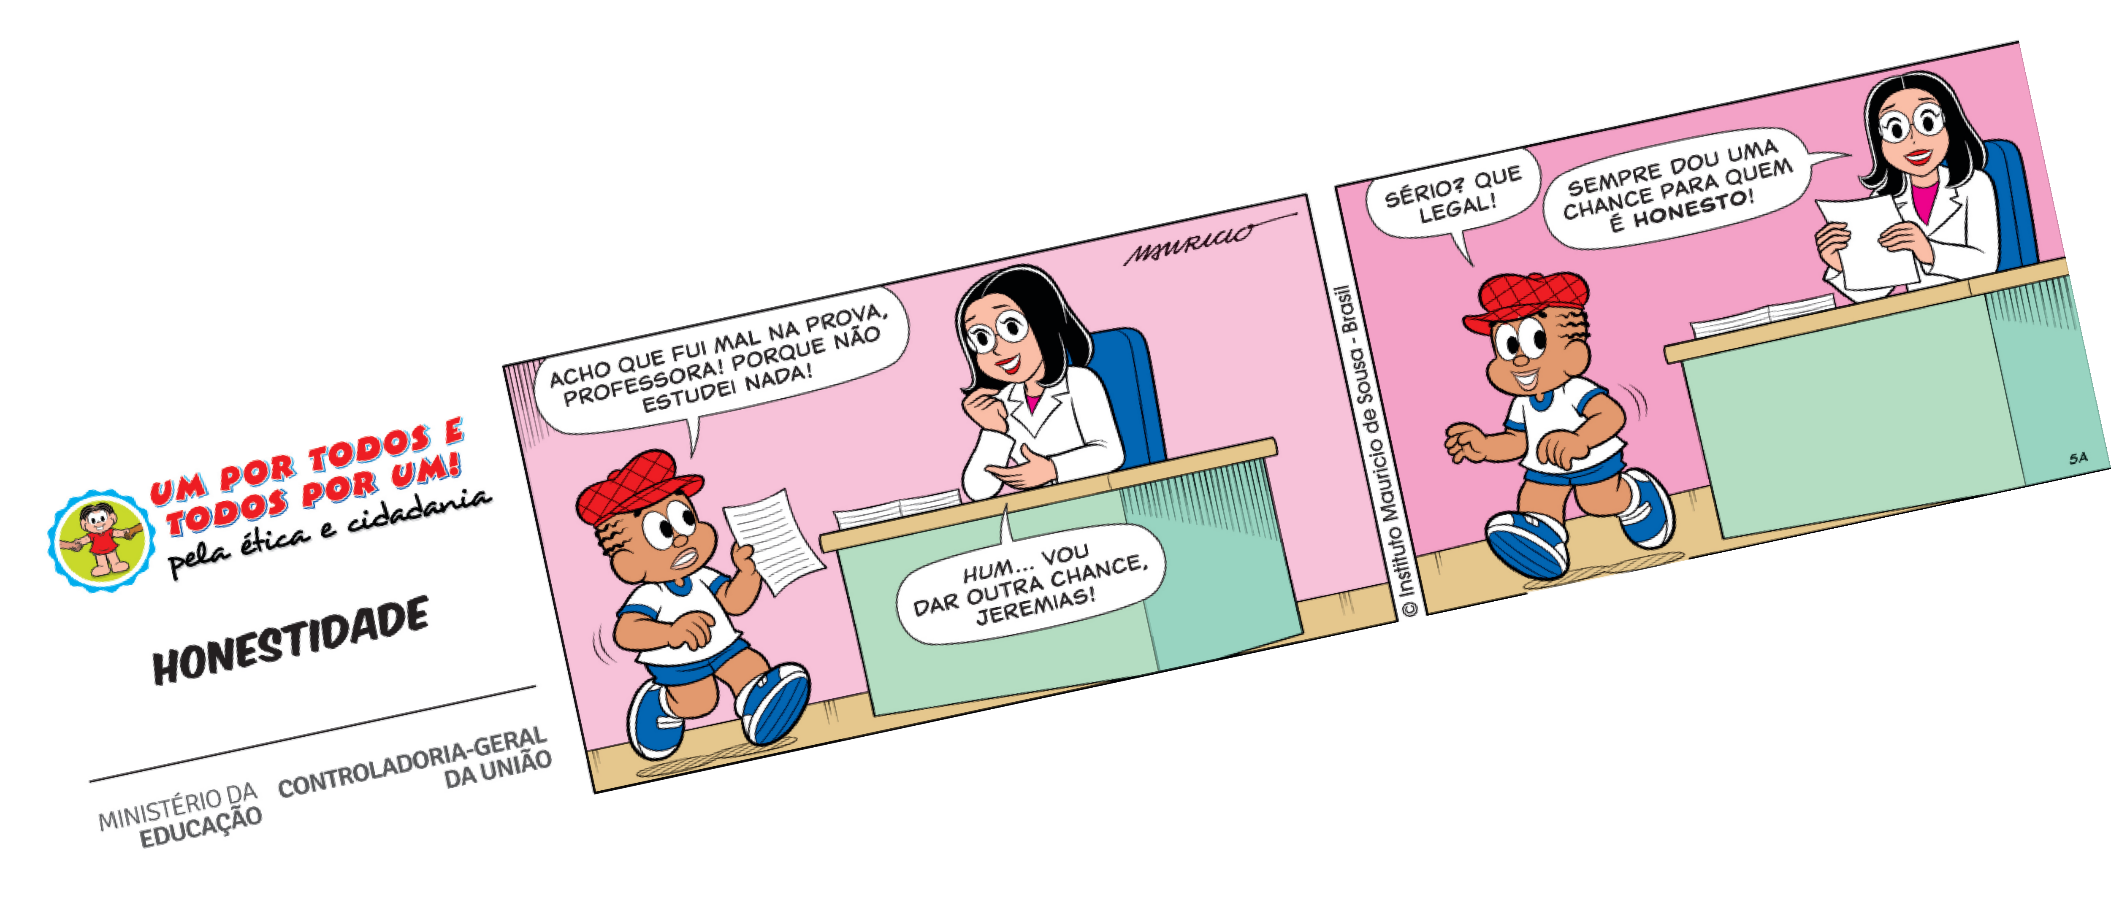

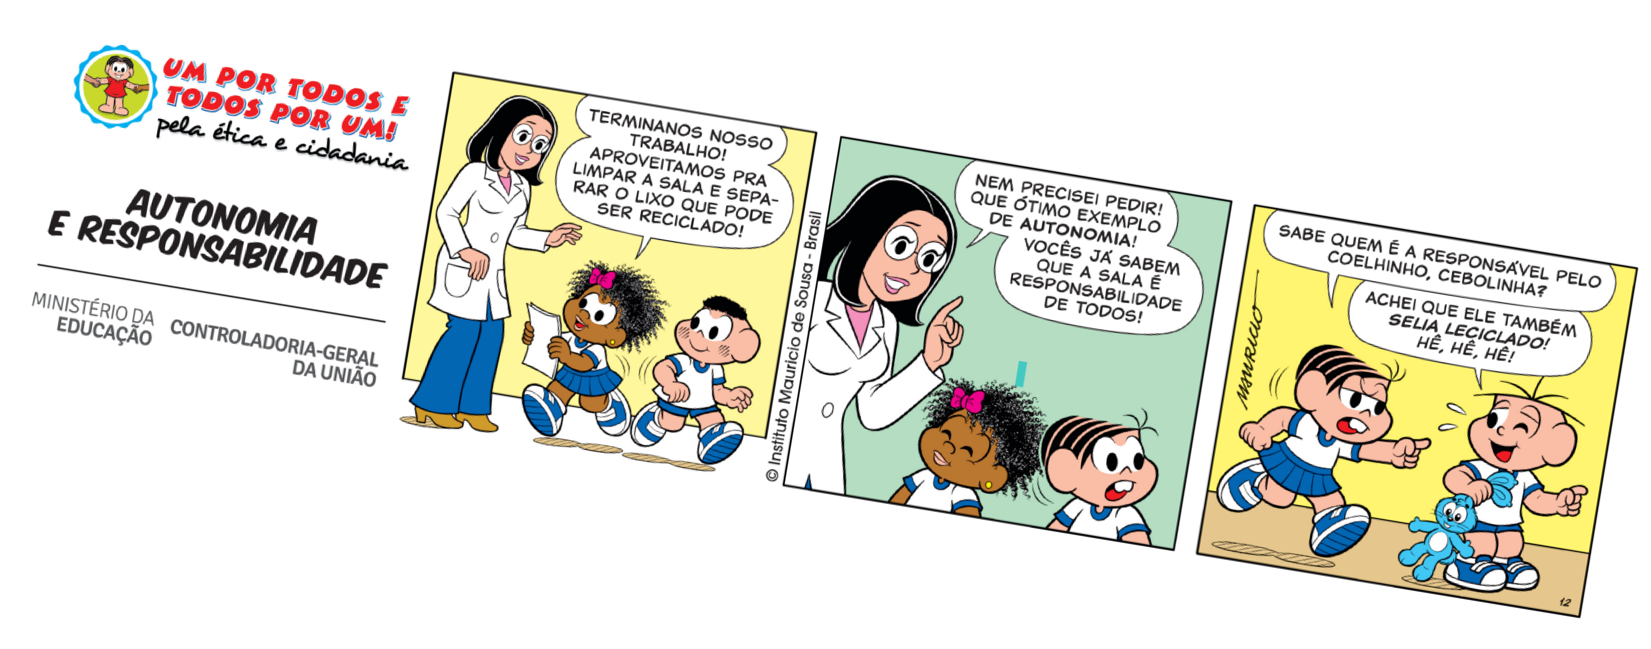

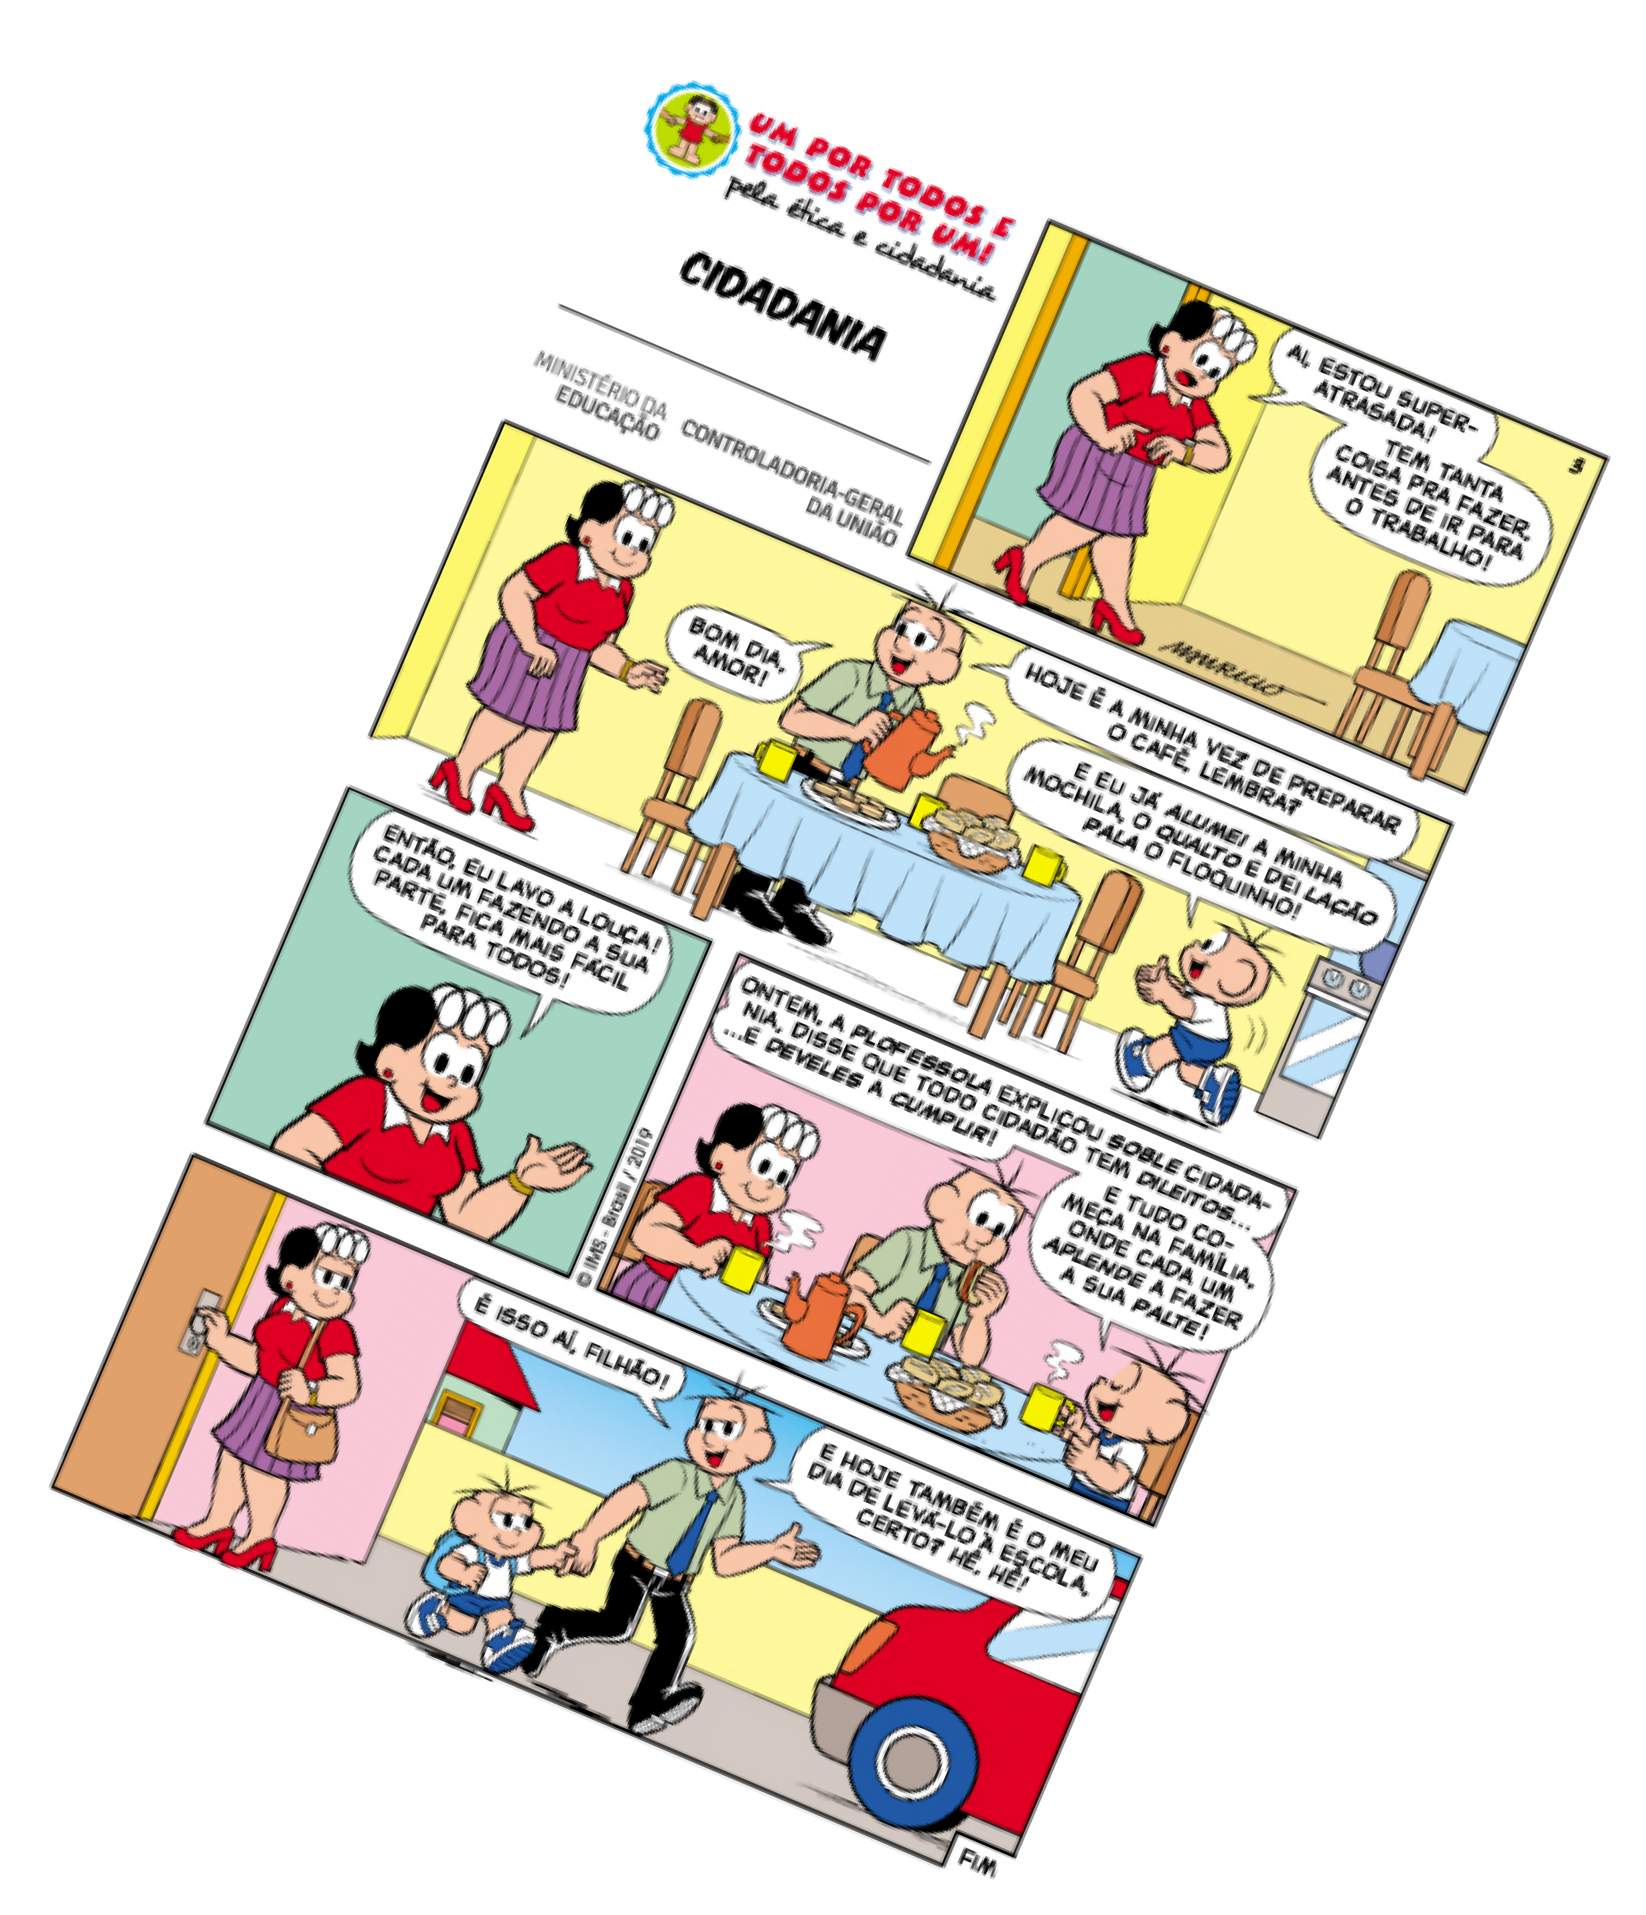

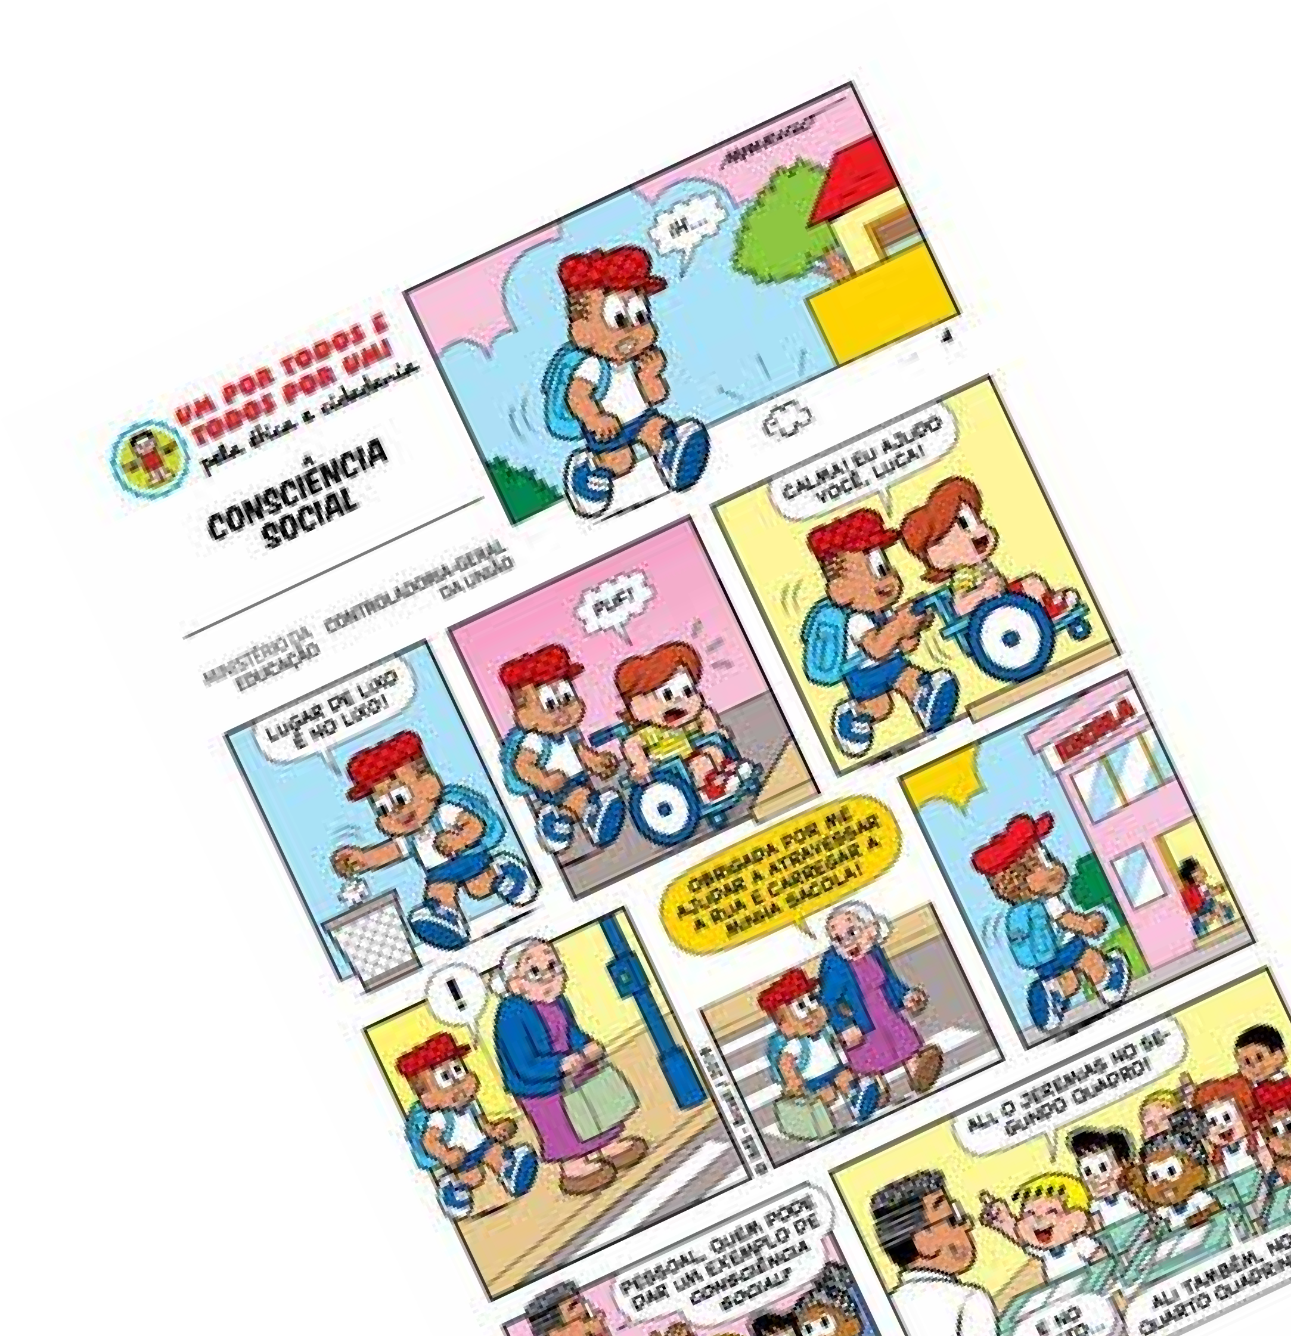
MATERIAIS
COMPLEMENTARES
COMPLEMENTO E CONSOLIDAÇÃO DOS TEMAS E CONCEITOS
INDICADOS PARA DIVERSOS ANOS ESCOLARES
33 VÍDEOS CURTOS DE ANIMAÇÃO COM OS PERSONAGENS
GUIAS DO PROFESSOR E BANCOS DE ATIVIDADES
30 TIRINHAS E 10 PÁGINAS DE HISTÓRIAS QUE ABORDAM OS TEMAS
ACESSO PELO PORTAL DE EDUCAÇÃO CIDADÃ DA CGU

Slide 14

CURSO DE CAPACITAÇÃO PARA O PROFESSOR
Disponível em formato EAD na plataforma AVAMEC

Slide 15

MONITORAMENTO
Etapa de monitoramento e avaliação realizados para coletar, registrar e analisar as informações sobre o projeto
Poderá será realizado de forma presencial (“in loco”) e Remoto (por meio do preenchimento de questionários eletrônicos pelos participantes, sempre que solicitado pela CGU)
O atendimento ao monitoramento e à avaliação é responsabilidade dos participantes, conforme Termo aceito no ato da inscrição

Slide 16
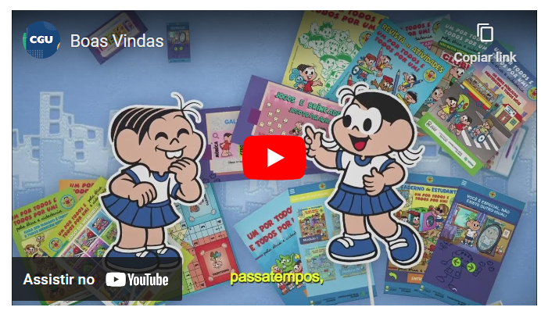
https://www.youtube.com/watch?v=jm35Fe1iagw&t=37s

Slide 17
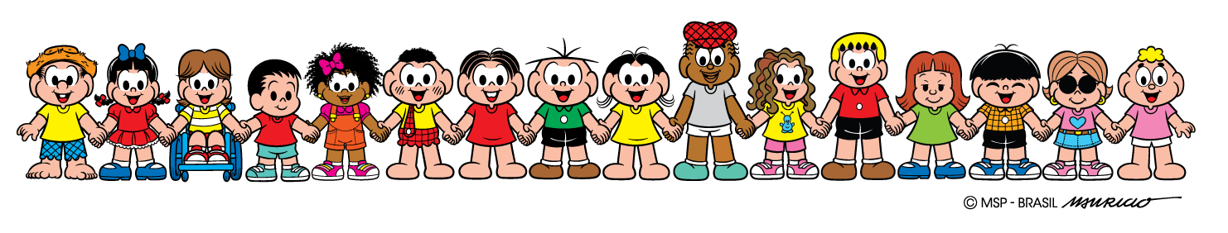
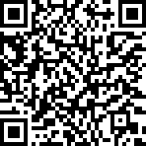
PORTAL DE EDUCAÇÃO CIDADÃ DA CGU
Mais informações? Entre em contato com a
CGU NO SEU ESTADO!

